Slide 1
Алгоритми розв'язуванні задач в комп'ютерних науках
Метою вивчення курсу
«Алгоритми розв'язуванні задач в комп'ютерних науках»
є ґрунтовне вивчення сучасних методів та технологій розробки
і оцінювання алгоритмів, фундаментальна підготовка студентів
у виборі та використанні методів алгоритмізації,
методів обчислень, стійких до похибок,
ефективних методів обчислення математичних задач,
аналізі одержаних наближених розв’язків,
створенні високоефективних алгоритмів і програм,
що враховують особливості реалізації обчислень,
та сприяння розвитку логічного та аналітичного мислення
студентів.

Slide 2
Розв’язування будь-якої задачі з застосуванням комп’ютера
1 розробка алгоритму розв’язування задачі;
2 складання програми розв’язування задачі алгоритмічною мовою;
3 ввід програми в комп’ютер;
4 налагодження програми (виправлення помилок),
5 виконання програми на комп’ютері;
6 аналіз отриманих результатів.

Slide 3
Поняття алгоритму
Алгоритм – чіткий опис послідовності дій, які необхідно виконати при
розв’язуванні задачі
У математиці алгоритм уявляли як формальну інструкцію, яка визначає сукупність операцій і порядок їх виконання для розв’язування всіх задач деякого одного типу
Взагалі, під алгоритмом інтуїтивно розуміють деякий формальний припис, діючи згідно з яким можна одержати розв’язок задачі.

Slide 4
Загальна схема ПРОЦЕСУ
Ввести вхідні дані
перетворити
вхідні дані
в
результати
(вихідні дані)
вивести результати

Slide 5
Чисельні та логічні алгоритми
Алгоритми, які представляють
розв’язування задачі у вигляді
арифметичних дій над числами,
називають чисельними алгоритмами.
Логічні алгоритми, як правило, полягають у маніпулюванні даними з
метою встановлення або визначення деякої закономірності. До логічних
алгоритмів можна віднести алгоритми класифікації, сортування,
планування та ін

Slide 6
Послідовні та паралельні алгоритми
Послідовний алгоритм – це алгоритм, у якому кожний наступний етап використовує результати деякої підмножини попередніх етапів.

Slide 7
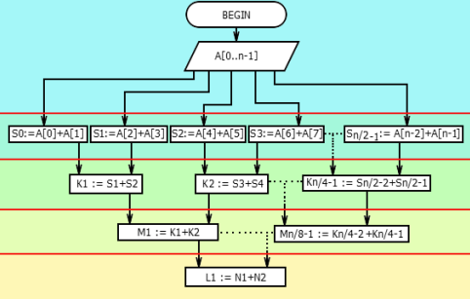
Послідовні та паралельні алгоритми
Паралельний алгоритм – алгоритм, який може бути реалізований по частинах на різних обчислювальних засобах з наступним об’єднанням часткових результатів для одержання глобального розв’язку задачі

Slide 8
Загальні властивості алгоритмів
Дискретність алгоритму
Масовість алгоритму
Детермінованість алгоритму
Елементарність кроків алгоритму
Результативність алгоритму

Slide 9
Способи задавання алгоритмів
Спосіб задавання алгоритму у вербальній (словесній) формі
Спосіб задавання алгоритму в графічній формі
Спосіб задавання алгоритму у вигляді псевдокоду
Спосіб задавання алгоритму у вигляді комп’ютерної програми

Slide 10
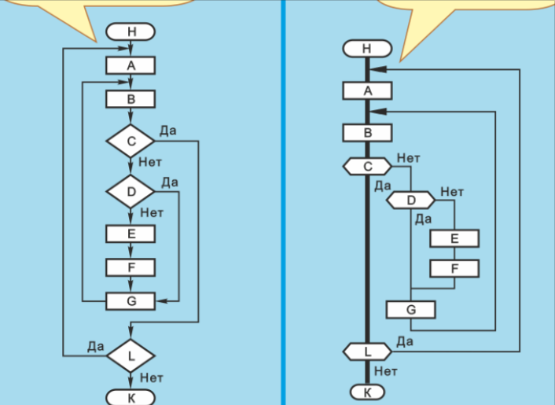
Зображення алгоритму у вигляді блок-схеми

Slide 11
Основні елементи блок-схем

Slide 12
Види алгоритмів
Лінійний алгоритм | Лінійний алгоритм – це алгоритм, у якому блоки виконуються послідовно зверху вниз від початку до кінця.
Алгоритми, що розгалужуються | Процес, який залежно від деяких умов проходить по тій або іншій гілці алгоритму. Такий алгоритм називають алгоритмом, що розгалужується.
Циклічний алгоритм | Цикл – різновид керуючої конструкції, призначеної для організації багаторазового виконання одних і тих самих ділянок алгоритму при різних значеннях змінних
 | Цикл називають детермінованим, якщо число повторень тіла циклу заздалегідь відомо або визначено
 | Цикл називають ітераційним, якщо число повторень тіла циклу заздалегідь невідомо, а залежить від значень параметрів (деяких змінних), що беруть участь в обчисленнях
Інши види алгоритмів ☺ | Percentage (%)

Slide 13
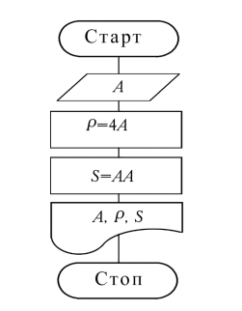
Лінійний алгоритм

Slide 14
Алгоритми, що розгалужуються

Slide 15
Алгоритм із ітераційним циклом
Циклічни алгоритми
Алгоритм з детермінованим циклом

Slide 16
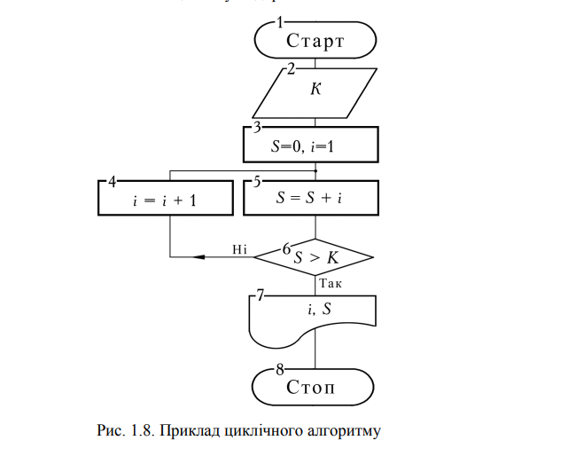

Slide 17
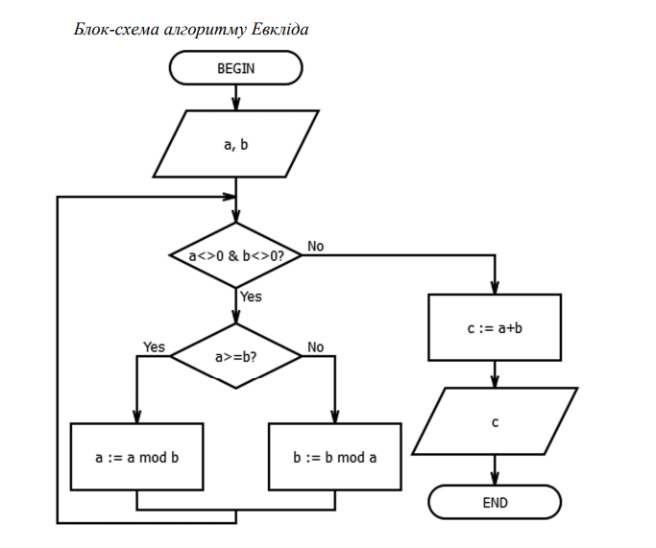

Slide 18
псевдокод
Введіть a I b
Якщо a<b
Так -A <>B
Ні знайти остаток від ділення
Q,R з формули a = bq+ r
3 Якщо R = 0
Так – вивести R
Ні – Повернутися до п. 2

Slide 19
while (b) { a %= b; swap (a,b); } gcd = a;
def gcd(a, b): return b and gcd(b, a%b) or a
public class GCD
{
public static int gcd(int a,int b)
{
while (b !=0)
{ int tmp = a%b; a = b; b = tmp; }
return a;
}
}

Slide 20
ІНШІ ВИДИ ЗАПИСУ АЛГОРИТМІВ Мережі Петрі
Φ = (P,T,F,M ) ,
де P p ,p ,...,p ={ 1 2 n} – скінченна множина позицій, n > 0; T t t t ={ 1 2 , ,..., m} – скінченна множина переходів, m > 0 ; F P T T P ⊆ × ∪ × { } { } – скінченна множина ребер, які з’єднують переходи й позиції; M – вектор маркувань.

Slide 21
Непроста мережа петрі

Slide 22
Thank you
Праздніков Олександр Вікторович
пошта: kkn_pov@ztu.edu.ua
Tel (+380)66 401 5762

